Slide 1
Команда «Не работаем с утками»
0.6.1
GreenCAD
Desktop
ЛЦТ 2026
Автоматизированное проектирование
озеленения на основе DXF
Локальный редактор. Проверяемые посадки. Экспорт в CAD.
Москва, 2026
Notes:
Основной прототип: GreenCAD Desktop 0.6.1. Команда «Не работаем с утками». Источник: локальный репозиторий greencad_desktop_v1.

Slide 2
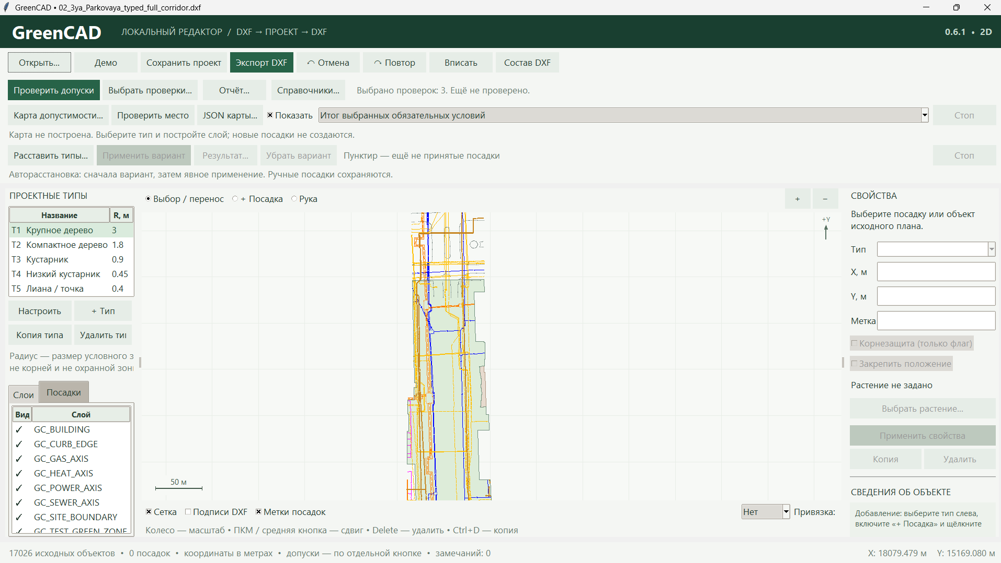
GreenCAD
ЛЦТ 2026
Задача и продукт
Исходные данные
Типизированный DXF с границами, зданиями и инженерными сетями.
Работа в GreenCAD
Проектные типы, карта допустимости, авторасстановка и ручная корректировка.
Результат
DXF с отдельными слоями посадок, а также отчёт о проверках и координатах.
Исходные слои сохраняются. Новые объекты создаются на отдельных слоях.
02
Notes:
Скриншот предоставлен пользователем. Файл: codex-clipboard-634b1881-d731-4ef5-be98-361df8c7d313.png.

Slide 3
GreenCAD
ЛЦТ 2026
Рабочий процесс
1
2
3
4
5
Открытие DXF
Типы посадок
Допустимость
Авторасстановка
Контроль и экспорт
XDATA или точное сопоставление слоёв задают смысл объектов.
Радиус, каталог растений и параметры проекта остаются редактируемыми.
Выбранные проверки формируют карту разрешённых и запрещённых зон.
Генератор создаёт вариант на свободной территории с заданным шагом.
Специалист правит результат, повторяет проверки и сохраняет DXF.
Generator и модуль проверок разделены. Каждая посадка имеет ID, тип и координаты.
03
Notes:
Поток основан на фактическом UI GreenCAD Desktop 0.6.1 и модулях generation/checks.

Slide 4
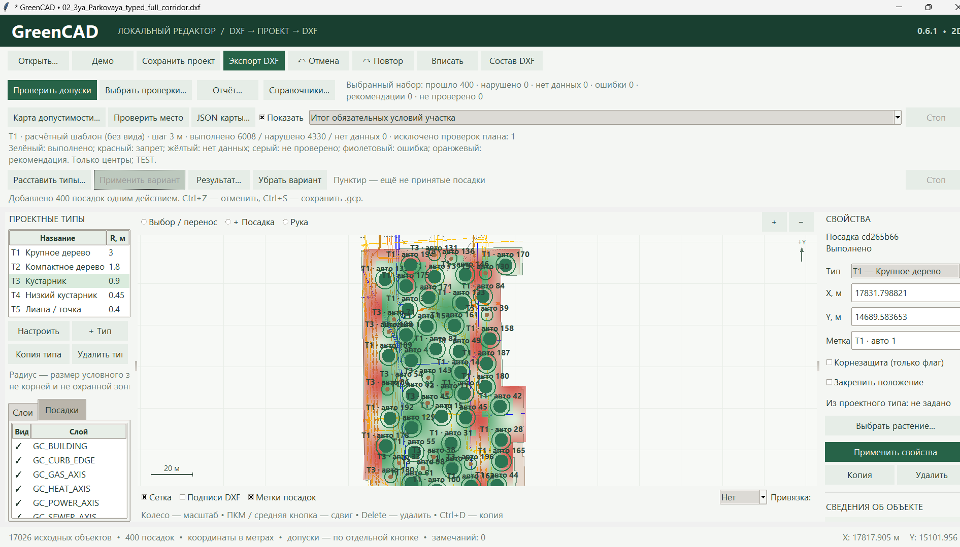
GreenCAD
ЛЦТ 2026
Результат на полном коридоре 3-й Парковой
17 026
исходных объектов
400
посадок в варианте
400 / 0
прошло / нарушено
0
ошибок выбранных проверок
Фактические значения с экрана GreenCAD 0.6.1. Нормативная приёмка требует подтверждённых правил и источников.
04
Notes:
Скриншот предоставлен пользователем. Файл: codex-clipboard-370ebc75-a517-44fe-9c44-cdd4f334bcc2.png. Метрики считаны с интерфейса на скриншоте.

Slide 5
GreenCAD
ЛЦТ 2026
Ручная корректировка и повторная проверка
Автоматический вариант остаётся редактируемым проектом. Специалист может доработать каждую посадку.
Переместить
движение
Координаты X и Y меняются мышью или через панель свойств.
T1
свойства
Копировать или удалить
посадка
Копия получает новый ID. Удаление и отмена работают из интерфейса.
проверки
Изменить тип и метку
Проектный тип, название и привязка остаются доступными для ручной правки.
Повторить проверку
Ручные посадки сохраняются при новой авторасстановке. Экспорт берёт актуальную геометрию.
Команды «Проверить место» и «Проверить допуски» пересчитывают выбранные условия.
05
Notes:
Функции ручного редактирования взяты из GreenCAD Desktop 0.6.1: выбор/перенос, копия, удаление, панель свойств, проверка места и допусков.

Slide 6
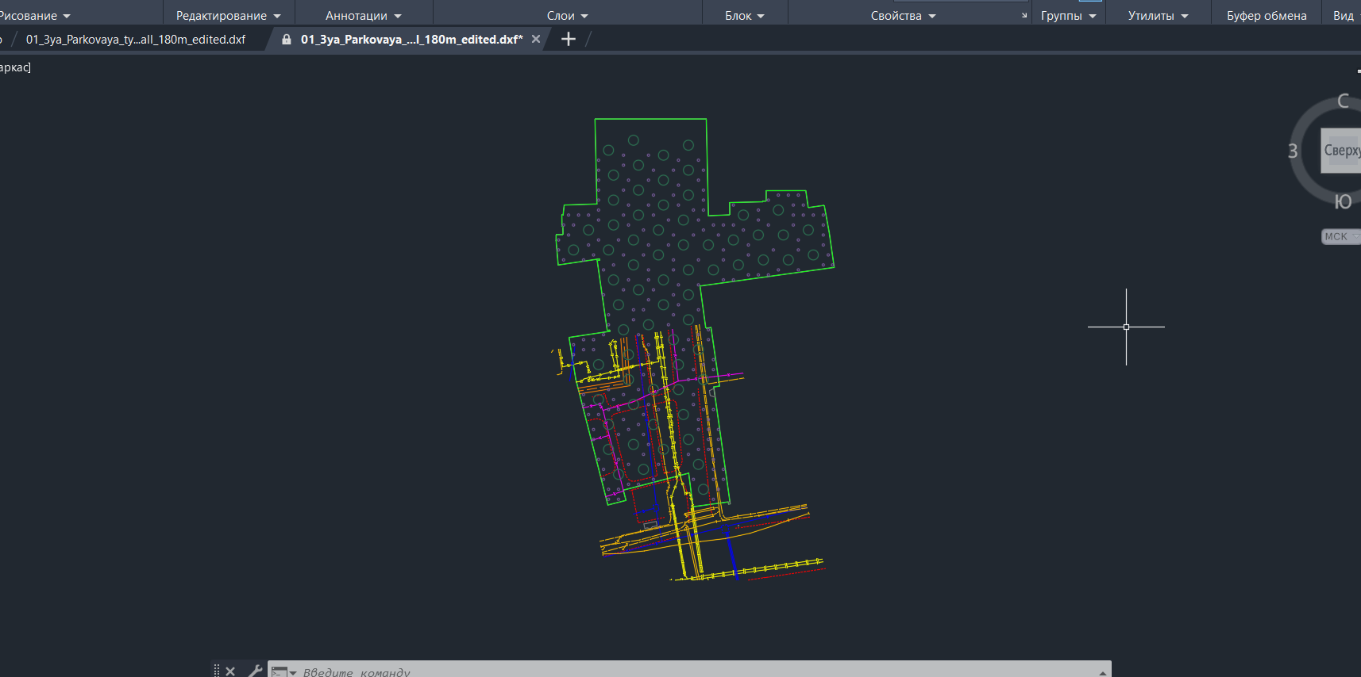
GreenCAD
ЛЦТ 2026
Экспорт обратно в CAD
PASS
сохранение исходных сущностей
PASS
проверка координат при экспорте
Отдельные слои
Исходная CAD-геометрия остаётся на месте. Посадки записываются как новые объекты.
Файл открывается в AutoCAD
Статусы взяты из паспорта экспорта полного коридора 3-й Парковой.
06
Notes:
Скриншот предоставлен пользователем. Файл: codex-clipboard-e7e62d60-f6dc-4001-839b-c399e2eb8376.png. Статусы PASS: materials/dxf_examples/02_3ya_Parkovaya_typed_full_corridor_edited.export.json.

Slide 7
GreenCAD
ЛЦТ 2026
Что готово в MVP
Работает сейчас
Границы текущей версии
Локальное приложение для Windows и Linux
Исходный DWG сначала нужно подготовить и экспортировать в DXF
Импорт типизированного DXF и сохранение проекта
Тестовая зелёная зона в демо не заменяет инженерное подтверждение
Авторасстановка нескольких типов посадок
Каждое нормативное расстояние требует источника и версии
Ручной перенос, копирование и редактирование
Итоговое проектное решение принимает профильный специалист
Проверки, отчёты и экспорт DXF для CAD
github.com/DankoDmitry/greencad_desktop_v1
Команда «Не работаем с утками»
07
Notes:
Готовые функции и ограничения основаны на README и экспортных отчётах greencad_desktop_v1 0.6.1.

